Slide 1
Oficina de Promoção da Alimentação Adequada e Saudável e da Atividade Física e Práticas Corporais

Slide 2
Atividade 1.5 - Cartografia do perfil alimentar e nutricional, de de atividade física e epidemiológico do território

Slide 3
Cartografia do território
Promoção da Alimentação Adequada e Saudável e da Atividade Física e Práticas Corporais
Notes:
A cartografia do território apoiará a reflexão e discussão sobre a atual situação de saúde no campo da nutrição e a da atividade física na sua cidade ou território de abrangência em questão.

Slide 4
Perguntas norteadoras
O que chama a atenção do grupo em relação à alimentação e à atividade física no seu território de atuação?
Quais aspectos do território influenciam a alimentação e a prática de atividade física?
Quais mudanças ocorreram no território com a pandemia de COVID-19 em relação à alimentação e a prática de atividade física? A renda dos usuários foi impactada?
Notes:
Perguntas norteadoras para apoiar a reflexão e discussão sobre o tema.

Slide 5
Construção coletiva
As respostas das questões anteriormente apresentadas devem ser construídas por meio de uma representação (gráfica, desenho, esquemas, mapa, etc.)
Utilizem os materiais disponibilizados!
Tempo: 60 min

Slide 6
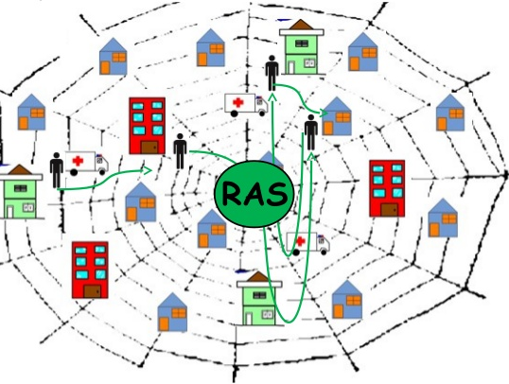
Construção coletiva
Relator de cada grupo apresentará a construção coletiva
Tempo por grupo: 5 min
Promoção da Alimentação Adequada e Saudável e da Atividade Física e Práticas Corporais
Notes:
O relator de cada grupo apresentará a proposta elaborada em grande grupo (5 minutos por grupo).

Slide 7
CENÁRIO NUTRICIONAL, ALIMENTAR E ATIVIDADE FÍSICA NO BRASIL
Promoção da Alimentação Adequada e Saudável e da Atividade Física e Práticas Corporais

Slide 8
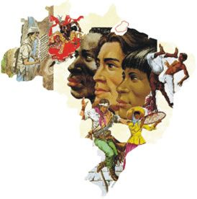
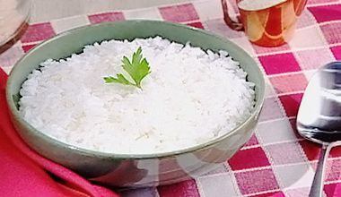
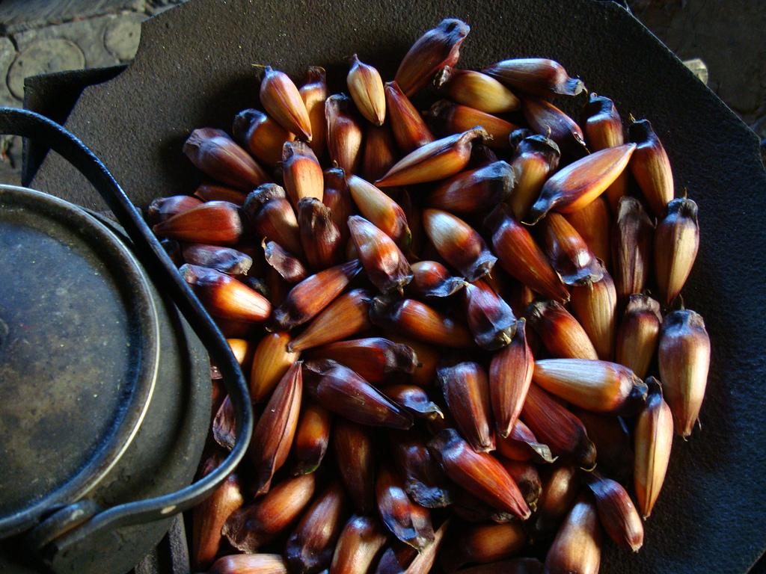
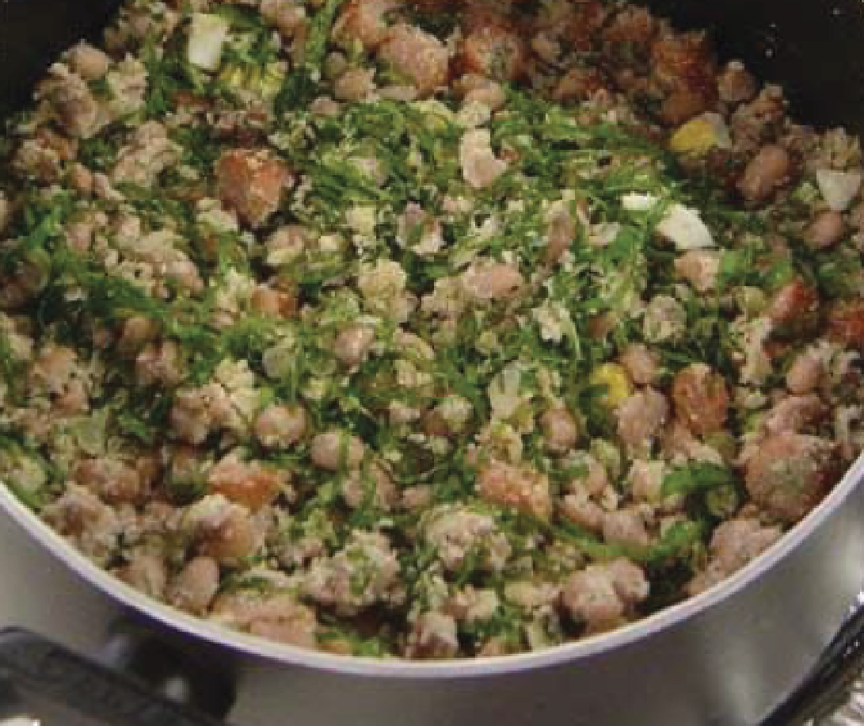
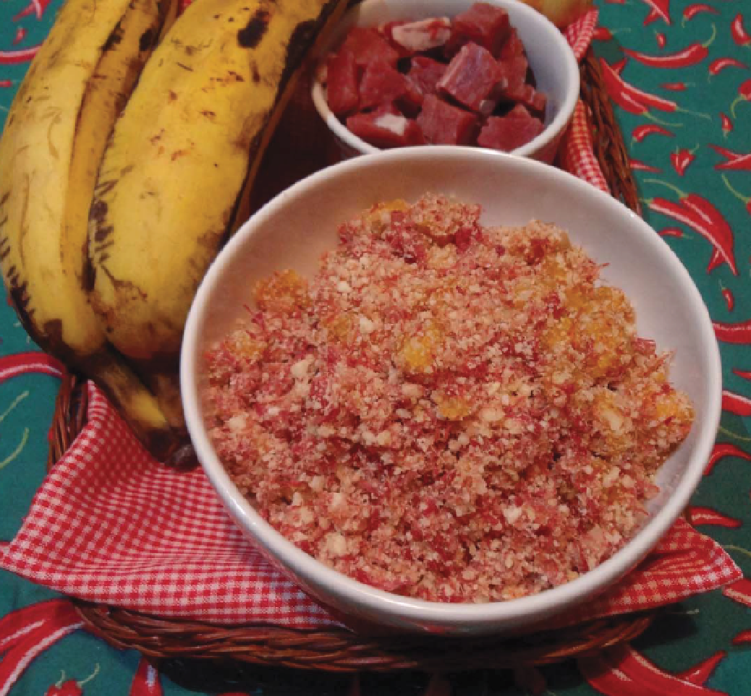
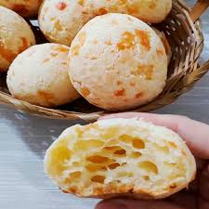
Cenário Alimentar no Brasil
Nossas origens...
Notes:
Falar sobre as origens da culinária brasileira: colorida, nutritiva, variada. Ao longo dos anos as sociedades foram fazendo uma seleção natural dos alimentos e das combinações de alimentos que comporiam seu padrão alimentar saudável (nosso tradicional arroz com feijão, por exemplo)

Slide 9
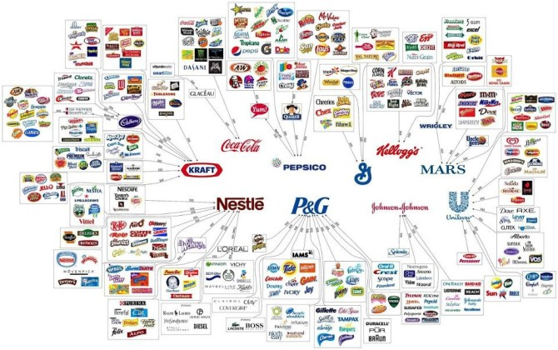
Cenário Alimentar
Notes:
Contudo, principalmente nas últimas décadas destaca-se o papel da indústria na alimentação. Que foi muito importante para a sociedade após a urbanização, para que os alimentos pudessem sair do campo e chegar em nossas mesas e para que a durabilidade dos alimentos básicos fosse maior. O grande problema: quando a indústria passou a produzir e comercializar não só esses alimentos básicos, como sal, óleos, arroz, feijão, farinhas, entre outros, mas quando começou a fazer os alimentos não saudáveis que passaram a substituir a dieta tradicional.
O que temos hoje? Grandes empresas (transnacionais) controlando a produção da maioria dos alimentos industrializados. Gera uma “padronização” da alimentação nos diversos países e impacto nas culturas tradicionais (posso comer a mesma comida no Brasil e nos EUA). Baixa diversidade de alimentos, porque os principais ingredientes utilizado para a maioria dos produtos fabricados são a base de soja, milho e trigo.

Slide 10
Transição Nutricional
“mudanças seculares em padrões nutricionais que resultam de modificações na estrutura da dieta dos indivíduos e que se correlacionam com mudanças econômicas, sociais, demográficas e relacionadas à saúde.”
Urbanização, crescimento econômico, mudanças no trabalho, lazer e processamento dos alimentos, mídia
Notes:
Essas mudanças no cenário alimentar colaboraram para a chamada “Transição nutricional”, que são as mudanças seculares em padrões nutricionais que resultam de modificações na estrutura da dieta dos indivíduos e que se correlacionam com mudanças econômicas, sociais, demográficas e relacionadas à saúde, tais como: a urbanização, crescimento econômico, mudanças no trabalho, lazer e processamento dos alimentos, mídia, entre outros.

Slide 11
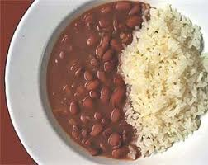
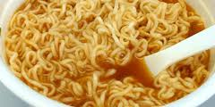
Cenário Alimentar no Brasil
Tendências de consumo alimentar no Brasil
POF 2002 – 2003 e 2008-2009
Notes:
Atualmente, quais são as tendências do consumo alimentar no Brasil?
A partir das mudanças anteriormente discutidas, os padrões alimentares da população estão mudando:
REDUÇÃO DE CONSUMO DE ALIMENTOS BÁSICOS (QUE FAZEM PARTE DA DIETA TRADICIONAL) E AUMENTO DE ALIMENTOS CONSIDERADOS NÃO SAUDÁVEIS.

Slide 12
Cenário Alimentar no Brasil
Tendências no Brasil
Queda na aquisição per capita média de alimentos tradicionais como:
Arroz (↓37%),
Feijão (↓52%)
Farinha de mandioca(↓70%)
Leite (↓42%)
Participação relativa no % Kcal da dieta:
Pães UPP (de 0,6% para 1,3%)
Frios e embutidos (de 1,7% para 2,5%)
Biscoitos doces (de 1,8% para 2,1%)
Biscoitos salgados (de 1,3% para 1,8%)
Refeições prontas (de 0,2% para 0,7%).
Bebidas adoçadas não carbonatadas
(de 0,2% para 0,5%)
(POF 2002 – 2003 e 2017-2018)
Notes:
Alguns exemplos na queda de aquisição de alimentos tradicionais e aumento de aquisição de alimentos não saudáveis (comparação entre estudos da POF de 2002/2003 e 2017/2018)
POF: Pesquisa de Orçamento Familiar (IBGE)

Slide 13
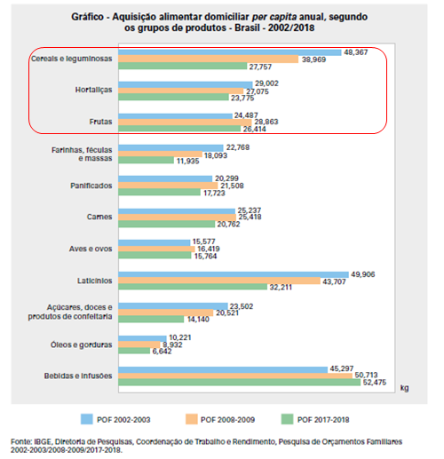
Cenário Alimentar
Aumento de produtos pronto para consumo: 20,3% para 32,1% (20 anos)
Elevação dos produtos ultraprocessados:
18,7% para 29,6%
(POF 2017-2018)
Notes:
Representação gráfica da queda da aquisição de alguns alimentos, como cereais, leguminosas e hortaliças, a partir da comparação entre 3 períodos de estudo da POF.
Estudo que mostra participação crescente de alimentos não saudáveis na dieta dos brasileiros (ultraprocessados).

Slide 14
Cenário Nutricional no Brasil
EXCESSO DE PESO
TRANSIÇÃO NUTRICIONAL
DESNUTRIÇÃO
Notes:
Além da mudança do cenário alimentar no Brasil também houve uma transição nutricional: queda da desnutrição e aumento do excesso de peso na população.
Apesar da intensa redução da desnutrição em crianças, as deficiências de micronutrientes e a desnutrição crônica ainda são prevalentes em grupos vulneráveis da população, como em indígenas, quilombolas e crianças e mulheres que vivem em áreas vulneráveis. Simultaneamente, o Brasil vem enfrentando aumento expressivo do sobrepeso e da obesidade em todas as faixas etárias, e às doenças crônicas são a principal causa de morte entre adultos.

Slide 15
Cenário Nutricional no Brasil
Consumo doméstico de produtos ultraprocessados: 37% mais chances de serem obesas.
Disponibilidade domiciliar de alimentos ultraprocessados: associada a maior prevalência de excesso de peso e obesidade em todas as faixas etárias deste estudo.
Os alimentos ultraprocessados: 30% da ingestão total de energia .
Mais alto de consumo de alimentos ultraprocessados ​​apresentaram índice de massa corporal significativamente mais alto e maior chance de obesidade e excesso de peso.
Notes:
Alguns estudos que mostram relação entre aumento de consumo de alimentos não saudáveis (ultraprocessados) e aumento de excesso de peso e obesidade.

Slide 16
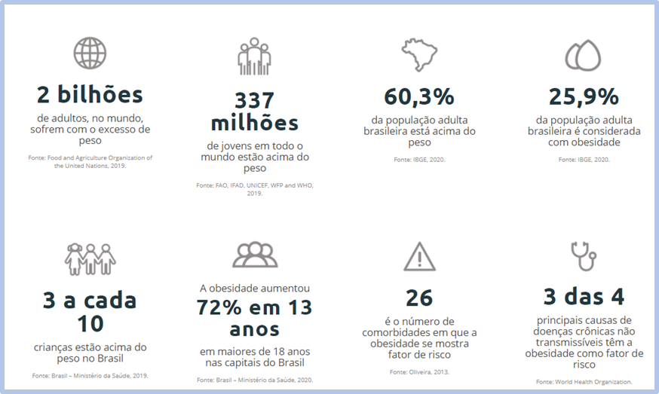
Cenário epidemiológico no Mundo e Brasil
(Instituto Cordial, 2021)
Notes:
Alguns dados sobre excesso de peso, no mundo e no Brasil.
Destaque que em 26 comorbidades a obesidade aparece como fator de risco.

Slide 17
Cenário Nutricional no Brasil - Adultos
Evolução do Excesso de Peso e Obesidade em Adultos, 2006-2019
Nos últimos 14 anos houve AUMENTO DE 86% da OBESIDADE na população
(VIGITEL, 2019)
Notes:
Representação gráfica da evolução de excesso de peso e obesidade no Brasil, nos últimos anos.
Dados do VIGITEL, pesquisa feita anualmente. Aponta que nos últimos 14 anos houve AUMENTO DE 86% da OBESIDADE na população!
VIGITEL: Vigilância de Doenças Crônicas por Inquérito Telefônico – VIGITEL - Pesquisa realizada somente Adultos (>18 anos) das 26 capitais + DF (peso e altura AUTOREFERIDOS)

Slide 18
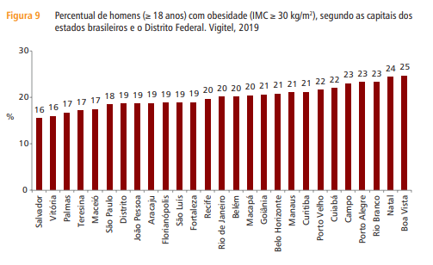
Cenário Nutricional no Brasil - Adultos
Frequência de Obesidade em Homens – São Paulo
22° posição
(VIGITEL, 2019)
Notes:
Representação gráfica da frequência da obesidade nas capitais brasileiras, entre os homens.
São Paulo em relação às outras capitais do Brasil ocupa a 22° posição, em termos de obesidade em homens.

Slide 19
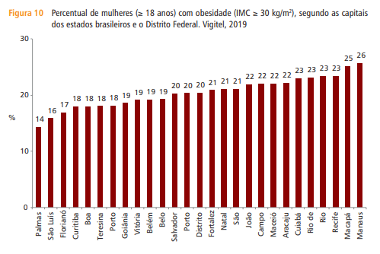
Cenário Nutricional no Brasil - Adultos
Frequência de Obesidade em Mulheres – São Paulo
11° posição
(VIGITEL, 2019)
Notes:
Representação gráfica da frequência da obesidade nas capitais brasileiras, entre as mulheres.
São Paulo em relação às outras capitais do Brasil ocupa a 11° posição, em termos de obesidade em mulheres.

Slide 20
Região do Grande ABC Paulista - Adultos
Dados de excesso de peso na região do Grande ABC Paulista
67,1%
indivíduos com excesso de peso
32,5%
indivíduos com obesidade
Região do Grande ABC Paulista, dados extraídos do SISVAN, ano de 2019 (n=154.273)
Dados sobre excesso de peso/obesidade: população adulta (n=31.020)
Notes:
A região apresentou alta prevalência de sobrepeso e obesidade, indo ao encontro dos dados de pesquisas nacionais (Não é uma amostra representativa).
SISVAN: Sistema de Vigilância Alimentar e Nutricional

Slide 21
Cenário Obesidade e APS
Invisibilidade da obesidade na APS
(VIGITEL e SISAB, 2014- 2019)
Aconselhamento para as pessoas com obesidade na APS é raro e, quando ocorre,geralmente é insuficiente;
Este cenário pode estar correlacionado com a sobrecarga de trabalho dos profissionais e falta de prioridade, preconceitos e atitudes em relação a obesidade;
O aconselhamento na APS está positivamente associado à mudança de comportamento autorreferida em pessoas usuários do serviço com obesidade.
(Torti, 2017)
Notes:
Dados coletados a partir do SISAB (Sistema de informação em saúde para a atenção básica), indicam quanto a obesidade ao longo dos anos possui certa invisibilidade na APS. Ao comparamos a estimativa de prevalência de Diabetes (DM) e Hipertensão (HAS) entre os brasileiros (segundo o VIGITEL) e o quanto estão sendo identificados/avaliados na APS, verifica-se certa sincronia/proximidade nos dados. Porém, o mesmo não ocorre em relação a obesidade. Verifica-se que a obesidade é pouco avaliada na APS, em torno dos 2-3%, enquanto sabemos que a prevalência de obesidade é maior que 20% no país (VIGITEL, 2019).

Slide 22
Inatividade Física no Mundo
Inatividade física está relacionado com:
Doença coronariana - 6%
Diabetes tipo 2 – 7%
Câncer de cólon – 10%
Câncer de mama – 10%
Morte prematura – 9%
5,3 Milhões das 57 milhões de mortes
(Lee et al – July 2012, THE LANCET)
Notes:
Fortes evidências mostram que a inatividade física aumenta o risco de muitas condições adversas de saúde, incluindo as principais doenças não transmissíveis, como doença cardíaca coronária, diabetes tipo 2 e câncer de mama e cólon, e encurta a expectativa de vida.
No mundo, estima-se que a inatividade física causa 6% da carga de doença coronariana, 7% de diabetes tipo 2, 10% de câncer de mama e 10% de câncer de cólon. A inatividade causa 9% da mortalidade prematura, ou mais de 5,3 milhões dos 57 milhões de mortes que ocorreram em todo o mundo em 2008.
A inatividade física tem um grande efeito na saúde em todo o mundo. A redução ou remoção desse comportamento prejudicial pode melhorar a saúde substancialmente.

Slide 23
Cenário Global - Inatividade física
9% das causas de morte
No mundo
1,3 milhões de mortes seriam evitadas
No mundo
53,8 bilhões gastos em saúde
No mundo
13,2% das mortes, 1,6 milhões gastos em saúde
No Brasil
(Lee et al – July 2012, THE LANCET
(Ding et al. Lancet, 2016)
Notes:
Dados relacionados com a inatividade física.

Slide 24
Cenário no Brasil - Atividade Física
44,8%
da população brasileira adulta não alcança um nível suficiente de prática de atividade física.
Sendo este percentual maior entre as mulheres (52,2%) do que entre os homens (36,1%)
Em ambos os sexos, a frequência dessa condição tendeu a aumentar com a idade e a diminuir com o nível de escolaridade.
(VIGITEL, 2019)
Notes:
Dados sobre a atividade física, no cenário brasileiro, com base nos dados do VIGITEL 2019.

Slide 25
Agradecimentos

